Slide 1
Escuela Normal de Educación Preescolar
Licenciatura en Educación Preescolar
Ciclo Escolar 2020 – 2021
Unidad 1. Lo que Sabemos de las Artes Visuales
Tema: TECNICA GRÁFICA
Curso: Artes Visuales
Maestro: Silvia Erika Sagahón Solís
Alumna: Paulina Guerrero Sánchez #9
Grado y Sección: 3°A
16 de mayo, 2021 Saltillo, Coahuila

Slide 2
Situación Didáctica
Actividad | Material | Organización
“Somos artistas” Inicio Observa el video sobre ¿Qué es arte? https://www.youtube.com/watch?v=hc77I3CPunc Y responde a cuestionamientos: ¿Qué te llamo la atención del video? ¿Alguna vez has realizado arte? ¿Cómo? Desarrollo Recibe el material: una hoja de cartulina, pintura y un globo y escucha las indicaciones para trabajar. Cierre Realiza una exposición de arte dentro del salón junto con sus compañeros y expone su obra de arte y explica cómo lo hizo. | Hoja de cartulina Pintura Globos Vasos para la pintura | Individual/Grupal

Slide 3
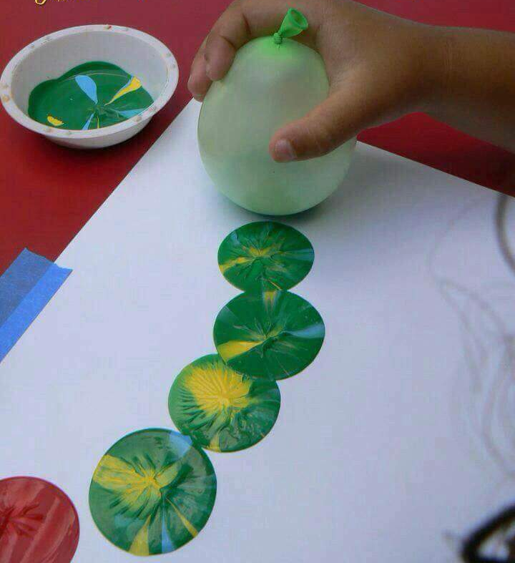
Ejemplo de la actividad

